Slide 1
Schulinternes Curriculum (SchiC) Fachteil Mathematik, Jgst. 7 bis 10
Anpassungserfordernisse nach RLP 1-10, 2023
Alle Inhalte sofern nicht abweichend gekennzeichnet veröffentlicht unter: LISUM 2023, CC BY-SA 4.0

Slide 2
SchiC Mathematik Anpassungserfordernisse nach RLP 1-10, 2023
Nützliches Material unter
https://bildungsserver.berlin-brandenburg.de/schic („Das ABC des schulinternen Curriculums“, Beispiele und Mustervorlagen)
https://www.kmk.org/themen/qualitaetssicherung-in-schulen/bildungsstandards.html#c5034 (Bildungsstandards für die Sekundarstufe I, Erster und mittlerer Bildungsabschluss, 2022)
https://www.iqb.hu-berlin.de/bista/WeiterentwicklungBiSta/Lernaufgaben/MatheSekI/ (Lernaufgaben zu den weiterentwickelten Bildungsstandards)
Alle Inhalte sofern nicht abweichend gekennzeichnet veröffentlicht unter: LISUM 2023, CC BY-SA 4.0

Slide 3
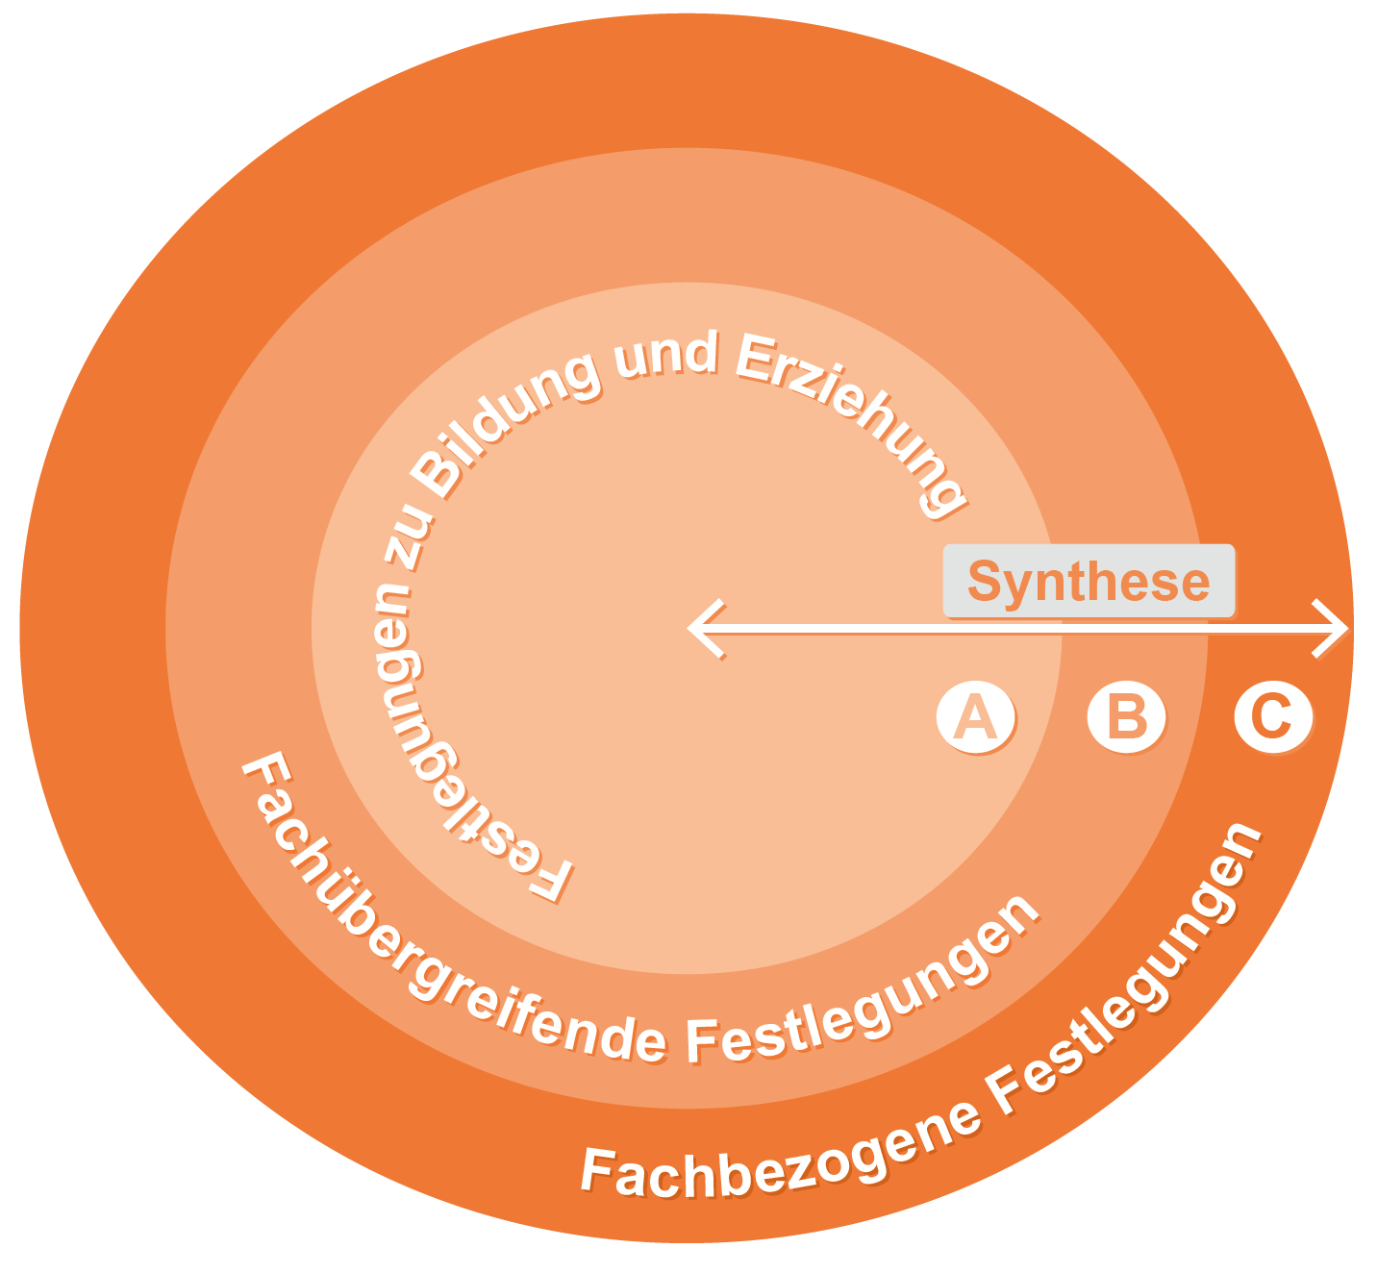
SchiC Mathematik Anpassungserfordernisse nach RLP 1-10, 2023
hier:
nur Anpassungen im Teil:
Fachbezogene
Festlegungen,
analog zu den
Veränderungen im
Fachteil des RLP 1-10
Abbildung aus „Das ABC des schulinternen Curriculums“, S. 9
Alle Inhalte sofern nicht abweichend gekennzeichnet veröffentlicht unter: LISUM 2023, CC BY-SA 4.0

Slide 4
SchiC Mathematik Anpassungserfordernisse nach RLP 1-10, 2023
Elemente von Schulinternen Curricula, Fachteil Mathematik
Fachinhalte, Seiten im Lehrbuch
Zeitvorgaben
Kompetenzbeschreibungen (Was sollen die SuS können?)
Methodische Hinweise, z. B. zu Anschauungsmaterial oder digitalen Werkzeugen
Termine für Klassenarbeiten u. ä.
Bestandteile und Formate der Leistungsbewertung
Bezüge zu den Teilen A und B des RLP 1-10, auch Sprach- und Medienbildung
fächerübergreifende Bezüge
Kennzeichnung von fakultativen Inhalten oder Differenzierungsvorgaben
Nicht alle Elemente finden sich in jedem einzelnen SchiC, Fachteil.
Alle Inhalte sofern nicht abweichend gekennzeichnet veröffentlicht unter: LISUM 2023, CC BY-SA 4.0

Slide 5
SchiC Mathematik Anpassungserfordernisse nach RLP 1-10, 2023
Regelmäßige Überarbeitung von Schulinternen Curricula, Fachteil Mathematik
unterschiedliche Anzahl von Unterrichtswochen im Schuljahr / Erfahrungswerte → ggf. Zeitangaben anpassen
neue Materialien / neues Lehrbuch, neue Werkzeuge → methodische Vereinbarungen anpassen
Diskussion und Konsensfindung in der Fachgruppe bzgl. inhaltlicher und methodischer Schwerpunktsetzungen
Abgleich mit anderen Fächern → Streichungen / Ergänzungen
neue Vorgaben → inhaltliche Anpassungen nötig, hier beispielhaft für die Anpassungen des RLP 1-10 an die BiSta ESA / MSA 2022 ausgeführt
Einer der wertvollsten Aspekte des SchiC-Teils C ist die Tatsache, dass es Anlass bietet, sich in der Fachgruppe regelmäßig zu Fragen der Unterrichtsgestaltung auszutauschen!
Alle Inhalte sofern nicht abweichend gekennzeichnet veröffentlicht unter: LISUM 2023, CC BY-SA 4.0

Slide 6
SchiC Mathematik Anpassungserfordernisse nach RLP 1-10, 2023
Veränderungen im RLP 1-10, in Stichworten
neue prozessbezogene Kompetenz: Mit Medien mathematisch arbeiten → verbindliche Nutzung von digitalen Mathematikwerkzeugen
Konkretisierung der Anforderungsbereiche für alle prozessbezogenen Kompetenzen → Hinweis auf Aufgabenformate und unterrichtliche Aktivitäten (siehe auch Lernaufgaben)
konkrete Lehr- und Lernmittel (z. B. Bruchstreifen / Prozentstreifen, Vierfeldertafel, Tabellenkalkulation, dynamische Geometrie-Software)
inhaltliche Konkretisierungen und Verschiebungen, z. B. Verwendung von Variablen bei der Fortsetzung von Folgen (Niveau E), Funktionen vom Typ f(x)=sin(b x) (Niveau G)
Alle Inhalte sofern nicht abweichend gekennzeichnet veröffentlicht unter: LISUM 2023, CC BY-SA 4.0

Slide 7
SchiC Mathematik Anpassungserfordernisse nach RLP 1-10, 2023
Anstehende Veränderungen für SchiC, Fachtei Mathematik
SchiC-Fachteile sind eigentlich immer work in progress!
Je nachdem, wie der SchiC-Fachteil Ihrer Schule strukturiert ist, sind mehr oder weniger Anpassungen nötig – vielleicht sind darüber hinausgehende weitere Veränderungen jedoch sinnvoll.
Planen Sie Ihre Arbeit am SchiC-Fachteil, z. B. in drei Phasen (vgl. „Das ABC des Schulinternen Curriculums“, S. 14)
1. Phase: Orientierung, Bestandsaufnahme, Schwerpunktsetzung
2. Phase: Konkretisierung
3. Phase: Beschlussfassung
Alle Inhalte sofern nicht abweichend gekennzeichnet veröffentlicht unter: LISUM 2023, CC BY-SA 4.0

Slide 8
SchiC Mathematik Anpassungserfordernisse nach RLP 1-10, 2023
1. Phase: Orientierung, Bestandsaufnahme, Schwerpunktsetzung
Was genau hat sich am RLP 1-10, Fachteil Mathematik, verändert?
Was davon findet sich in unserem SchiC bereits wieder?
Welche Veränderungen sind jetzt nötig?
Welche Schwerpunkte sollen ggf. gesetzt werden?
Welche Veränderungen sind darüber hinaus jetzt sinnvoll?
Welche weiteren Veränderungen sollen zu einem späteren Zeitpunkt realisiert werden?
Alle Inhalte sofern nicht abweichend gekennzeichnet veröffentlicht unter: LISUM 2023, CC BY-SA 4.0

Slide 9
SchiC Mathematik Anpassungserfordernisse nach RLP 1-10, 2023
2. Phase: Konkretisierung
Zeitplan erstellen (z. B. als Tabelle, als Kanban, als RACI-Matrix)
Veränderungen im SchiC, Fachteil Mathematik, vornehmen: Wer trägt die Verantwortung? Wer arbeitet zu? Wo liegt die Datei?
bzgl. konkreter Aufgabenformate oder Medien: Ist Material nötig / sinnvoll? Wer kümmert sich? Bis wann?
Treffen der Fachgruppe zur gegenseitigen Information und zur Diskussion
Überarbeitungsschleife(n) einplanen!
Der Weg ist das Ziel: Der Austausch und die Diskussionen sind der wertvollste Teil dieser Arbeit!
Alle Inhalte sofern nicht abweichend gekennzeichnet veröffentlicht unter: LISUM 2023, CC BY-SA 4.0
Notes:
RACI steht für:
Responsible (verantwortlich)
Accountable (rechenschaftspflichtig)
Consulted (konsultiert)
Informed (informiert)
mehr Infos gewünscht? einfach googeln!

Slide 10
SchiC Mathematik Anpassungserfordernisse nach RLP 1-10, 2023
3. Phase: Beschlussfassung
in der Fachkonferenz
ggf. in der Lehrer- und Schulkonferenz
ca. ein Jahr später:
4. Phase: Rückblick und Reflexion
Was für Auswirkungen hatten die Veränderungen im SchiC, Fachteil Mathematik, auf den Unterricht?
Womit sind wir zufrieden? Was sollte sich noch weiter verändern?
Planung konkreter Schritte für die weitere Arbeit am SchiC, Fachteil Mathematik
Alle Inhalte sofern nicht abweichend gekennzeichnet veröffentlicht unter: LISUM 2023, CC BY-SA 4.0

Slide 11
SchiC Mathematik Anpassungserfordernisse nach RLP 1-10, 2023
Beispiel 1: Veränderungen in einem SchiC, Teil C (Gym mit MINT-Schwerpunkt)
Spalten für
Fachinhalte (Zeit): Stichworte
Kompetenzschwerpunkte: oft aus „Themen und Inhalte“-Kapitel des RLP 1-10, Fachteil Mathematik; immer als „SuS können …“ formuliert
darin integriert: Bezüge zu den anderen Teilen des SchiC , fächerübergreifende Aspekte (insbesondere MINT-Bezüge)
Methodische Schwerpunkte mit Hinweisen und Material: z. B. Einsatz mathematischer Werkzeuge, Querbezüge zu anderen Themen; auch Termine für Klassenarbeiten
außerdem
vergleichsweise wenig Copy&Paste aus RLP 1-10
Informationen zu betroffenen Kolleginnen und Kollegen, Planungsgrundlagen, Lehrbuch
detaillierte Zeitplanung für das konkrete Schuljahr
Inhalte aus Niveau H kontinuierlich „hinterfüttert“
Alle Inhalte sofern nicht abweichend gekennzeichnet veröffentlicht unter: LISUM 2023, CC BY-SA 4.0
Notes:
SchiC von Mike, Marie-Curie-Gymnasium Ludwigsfelde

Slide 12
SchiC Mathematik Anpassungserfordernisse nach RLP 1-10, 2023
Beispiel 2: Veränderungen in einem SchiC, Fachteil Mathematik (Gym)
Spalten für
Inhalt
Inhaltsbezogene Kompetenzen
Bezüge zu anderen Fächern
farbig hervorgehoben
Sprachbildung
Medienbildung
außerdem
fakultative Inhalte kursiv
Zeitplanung in Unterrichtsstunden
Niveaustufen aufgeführt
Alle Inhalte sofern nicht abweichend gekennzeichnet veröffentlicht unter: LISUM 2023, CC BY-SA 4.0
Notes:
SchiC von Anne, Hannah-Ahrendt-Gymnasium Potsdam

Slide 13
SchiC Mathematik Anpassungserfordernisse nach RLP 1-10, 2023
Beispiel 3: Veränderungen in einem SchiC, Fachteil Mathematik (Oberschule)
Felder für
Bezüge zum Teil „Festlegung zu Bildung und Erziehung“ des SchiC
Bezüge zu übergreifenden Themen, zu Sprachbildung, zu Medienbildung
fächerverbindende Bezüge und fächerübergreifende Aspekte
Konkretisierung und (!) Kompetenzschwerpunkte
außerdem
Differenzierung nach grundlegender und erweiterter Bildung
Alle Inhalte sofern nicht abweichend gekennzeichnet veröffentlicht unter: LISUM 2023, CC BY-SA 4.0

Slide 14
SchiC Mathematik Anpassungserfordernisse nach RLP 1-10, 2023
Weitere Beispiele: Lehrbuchbezogene Stoffverteilungspläne der Schulbuchverlage (aus dem Internet)
Zwei Perspektiven
ausgehend vom Schulbuch – passt zum RLP 1-10, Fachteil Mathematik (2017) in Bezug auf die Niveaustufen
ausgehend vom RLP1-10, Fachteil Mathematik (2017) – Alle Inhalte finden sich im Schulbuch wieder.
mit Zeitplanung (in Schulwochen)
mit konkreten Kapitelüberschriften aus dem Schulbuch und Seitenangaben
Werbung für Begleitmaterial (Arbeitsheft, Handreichungen etc.)
Änderungen aus RLP 1-10, Fachteil Mathematik (2023) einarbeiten (Perspektive 2)
Alle Inhalte sofern nicht abweichend gekennzeichnet veröffentlicht unter: LISUM 2023, CC BY-SA 4.0

Slide 15
SchiC Mathematik Anpassungserfordernisse nach RLP 1-10, 2023
Tipps und Hinweise für die Überarbeitung des SchiC, Fachteil Mathematik
Verben nutzen, mit denen die Kompetenzen der SuS beschrieben werden können (konkreter als themenbezogene Überschriften)
Zeitplanung realistisch gestalten, Erfahrungswerte nutzen
Orientierung eher am RLP 1-10 als am Lehrbuch (Der RLP 1-10 ist verbindlich für Berlin / Brandenburg, Ihr Schulbuch wurde vermutlich nicht einmal speziell für diese Bundesländer geschrieben.)
Alle Inhalte sofern nicht abweichend gekennzeichnet veröffentlicht unter: LISUM 2023, CC BY-SA 4.0

Slide 16
Schulinternes Curriculum (SchiC) Fachteil Mathematik, Jgst. 7 bis 10
Vielen Dank für die Aufmerksamkeit,
und viel Erfolg bei den Anpassungen Ihres eigenen SchiC, Fachteil Mathematik!
Anpassungserfordernisse nach RLP 1-10, 2023
Dr. Birgit Griese, Ref. 21, LISUM 2023
Alle Inhalte sofern nicht abweichend gekennzeichnet veröffentlicht unter: LISUM 2023, CC BY-SA 4.0

